Slide 1


PLENARIA ME02-2026
CARTA DE ASIGNACIÓN GC8:
ELEMENTOS CLAVE Y PROCESO A SEGUIR
POR EL MCP-ES
Presenta
Dra. Celina de Miranda
Presidenta del MCP-ES

Slide 2
CONTEXTO GENERAL DEL GC8
  Ciclo de Subvenciones 8 (2026–2028)
  Enfoque en sostenibilidad y transición
  Contexto global de reducción de financiamiento externo
Mensaje clave: Cambio hacia autosuficiencia

Slide 3
ASIGNACIÓN PARA EL SALVADOR
-
  TOTAL: USD 8,361,522
-
  VIH: USD 6,924,291
-
  TUBERCULOSIS: USD 1,437,231

Slide 4

PERIODO DE IMPLEMENTACIÓN
Ejecución: 2028–2030
Un solo acceso a la asignación por ciclo
Mensaje: planificación estratégica desde ahora

Slide 5
Último ciclo de financiamiento para–El Salvador (VIH y TB)
  El Fondo Mundial ha definido que el CS8 será la última asignación para VIH y tuberculosis en El Salvador
  Responde a:
    Clasificación de país de ingreso medio alto
    Enfoque global hacia sostenibilidad
  Implica una transición progresiva al financiamiento nacional

Slide 6
Implicaciones estratégicas: ¿Qué significa esto para el país?
  Necesidad de asumir progresivamente los costos de la respuesta nacional
  Priorización de intervenciones más costo-efectivas y sostenibles
  Integración de servicios (VIH y TB) en el sistema de salud general

Slide 7
Implicaciones estratégicas: ¿Qué significa esto para el país?
  Fortalecimiento de sistemas comunitarios y participación de poblaciones clave
  El financiamiento del Fondo Mundial pasa de: expansión → a → transición y sostenibilidad

Slide 8
“Este no es solo un dato financiero, es un cambio estructural. El país debe prepararse para sostener la respuesta al VIH y la tuberculosis con recursos nacionales en el corto plazo.”

Slide 9
ENFOQUE ESTRATÉGICO DEL GC8
Transición al financiamiento nacional
Integración en sistema de salud
Optimización de recursos
Fortalecimiento de sistemas y comunidad

Slide 10
PRIORIDADES SUGERIDAS POR EL FONDO MUNDIAL
VIH:
Integración de servicios comunitarios en plataformas de atención primaria de salud (APS).
Enfoque en poblaciones clave
TUBERCULOSIS:
  Intervención en sistema penitenciario

Slide 11
REQUISITOS CLAVE
  Cumplimiento de elegibilidad del MCP
  Proceso participativo (diálogo país)
  Solicitud única integrada
COFINANCIAMIENTO
  30% de la asignación condicionada
  Compromiso mínimo: USD 2.9 millones
  Enfocado en sostenibilidad y transición
Mensaje: mayor responsabilidad país

Slide 12
OPORTUNIDADES ADICIONALES
  Demanda de calidad no financiada (PAAR)
  Inversiones conjuntas
  Mecanismos innovadores (ej. Debt2Health)
PROCESO A SEGUIR
  Revisión técnica de la carta
  Convocatoria del Comité de Propuestas
  Inicio del diálogo país
  Definición preliminar de prioridades

Slide 13
ROL DEL MCP-ES
  Coordinar el diálogo país
  Validar prioridades
  Asegurar participación multisectorial
  Supervisar el proceso

Slide 14
MENSAJE FINAL
  Oportunidad clave para transición
  Necesidad de planificación estratégica
  Importancia de articulación nacional

Slide 15
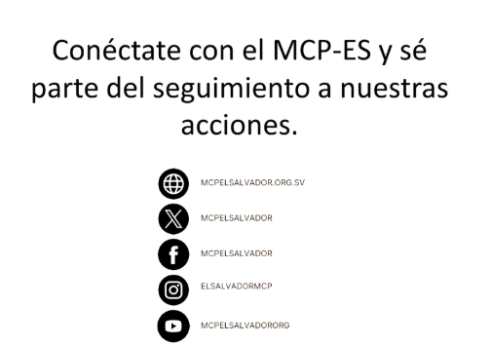
¡MUCHAS GRACIAS!

